Slide 1
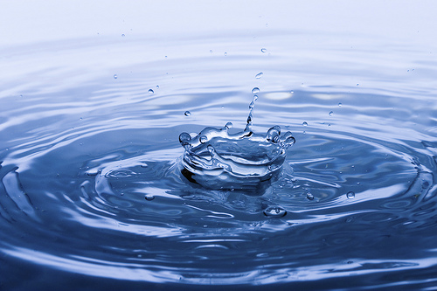
Глобальная проблема пресной воды
Сделали ученицы 10-Б класса:
Безкровная Татьяна
и
Новохатько Татьяна ☺

Slide 2
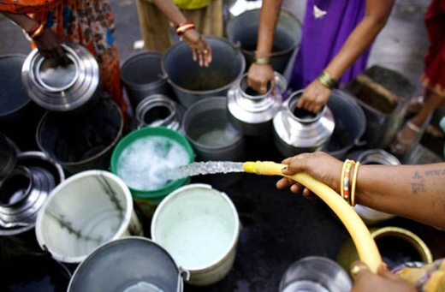
Пресная вода становится глобальной проблемой и весомым фактором международных отношений.

Slide 3
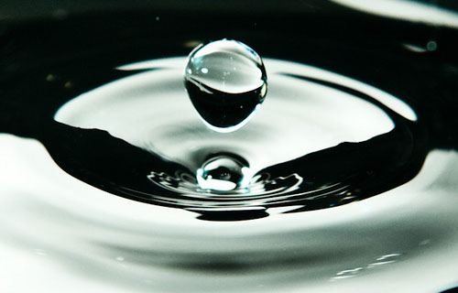
Пресная вода буквально на наших глазах становится глобальной проблемой жизнеобеспечения человечества и всё более весомым фактором современных международных отношений. Благодаря всеобщей распространённости и самому непосредственному влиянию на здоровье и жизнь людей вода упорно овладевает всё более пристальным вниманием философов, поскольку является универсальной мировоззренческой, междисциплинарной, комплексной основой природного и социального бытия рода Homo Sapiens.

Slide 4
Загадку воды пытаются сформулировать и исследовать разрозненными усилиями геологи, физики, химики, медики, а также антропологи, психологи, социологи, экономисты, политологи, экологи и этологи. В оздоровительно-целебных свойствах пресной воды учёные увидели контуры естественного и потому безопасного аналога фармакологических препаратов и физиотерапевтических процедур, а в нарастающей химической и энергетической загрязнённости - предельно близкую опасность для всего живого на нашей планете.

Slide 5
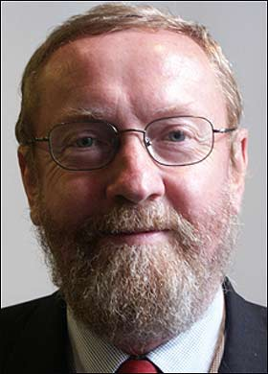
Нехватка пресной воды станет наиболее острой проблемой человечества в предстоящем десятилетии. К таким выводам пришел главный научный советник британского правительства Джон Беддингтон.

Slide 6
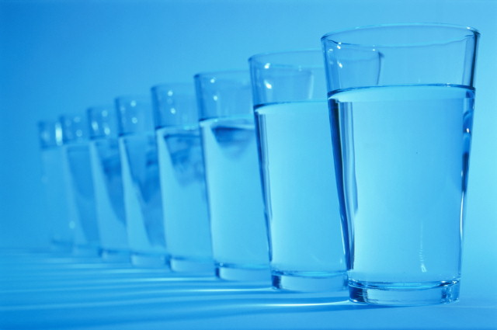
Беддингтон полагает, что доступность воды станет проблемой номер один из тех, которые придется решать международному сообществу. Сельское хозяйство самым тесным образом связано с этой проблемой, но нехватка воды будет доминировать в предстоящие 10 лет.

Slide 7
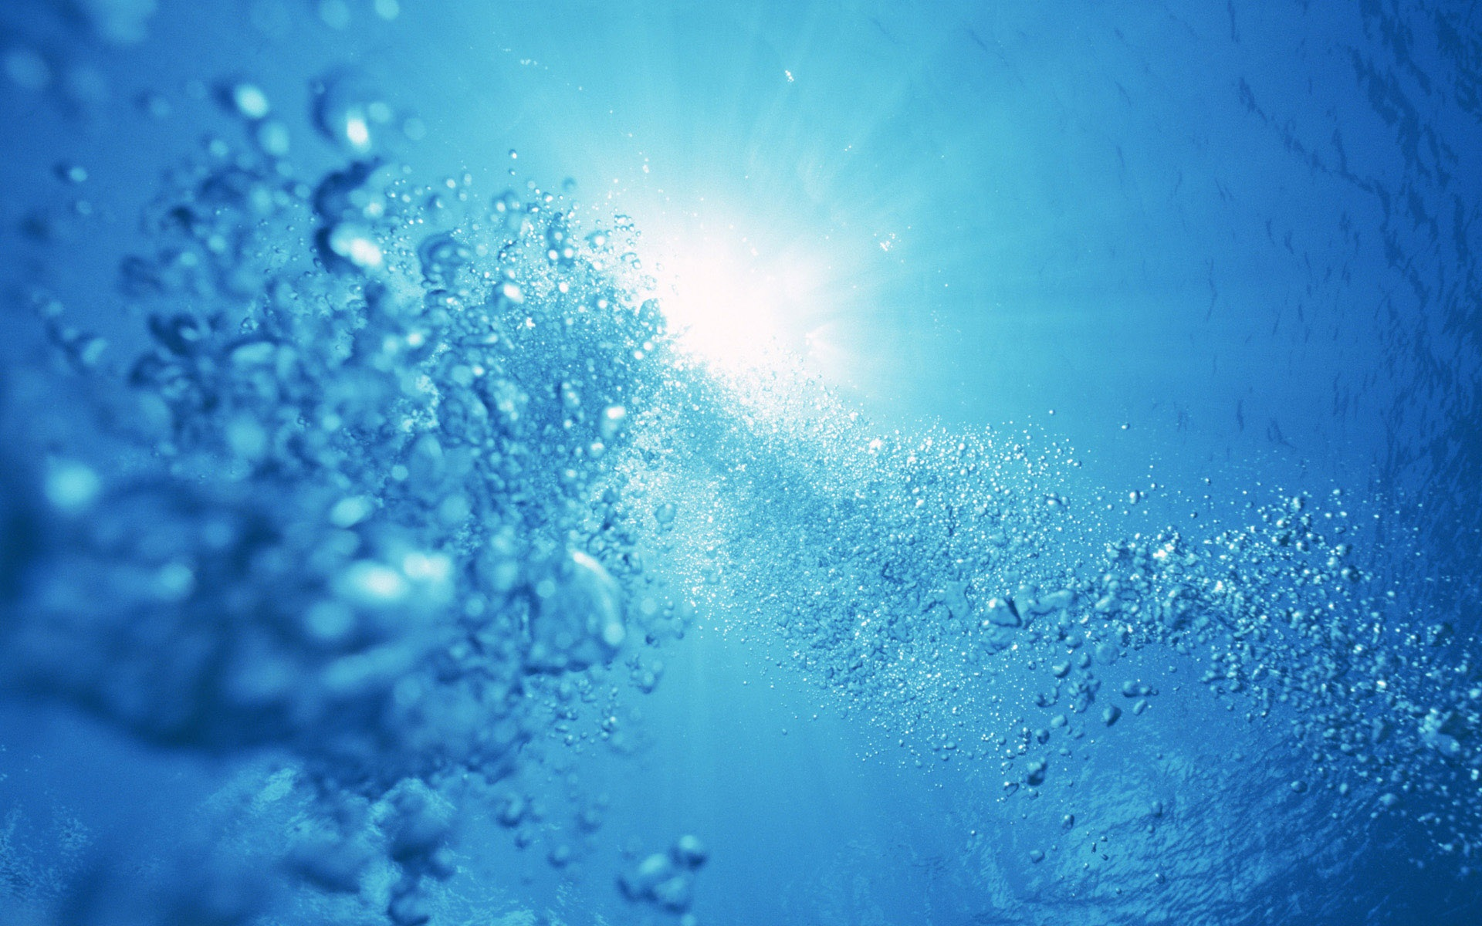
Рост населения, урбанизация и климатические изменения - все эти факторы создадут огромные проблемы для человечества. В этой связи исследования в области климатических изменений должны стать приоритетными для всего мира.

Slide 8
ЗА ВНИМАНИЕ!☺

